Slide 1
Übungsstunde 1
Einführung in die Programmierung

Slide 2
Hi!

Slide 3
Organisatorisches
E-Mail-Adresse für Fragen zu den Übungen: ochsneto@student.ethz.ch
Mittwoch ~ 18:00: neue Übung
Mittwoch 23:59: Deadline Abgabe
Übungen, eure Lösungen und die Musterlösungen warden über git verteilt

Slide 4
Ziel
Theorie wiederholen
Eigenheiten von Java kennenlernen
Fragen beantworten
Viel Code besprechen, verschiedene Ansätze für ein Problem betrachten

Slide 5
Nachbesprechung Übung 0

Slide 6
Fragen zu Eclipse

Slide 7
Git

Slide 8
Git
Version Management System
Die gesamte Geschichte einer Datei wird gespeichert.

Slide 9
Gitlab-Server
Dein Computer
Tobia’s Repository
Tobia’s Repository
print(“Hallo”)
print(“Hallo”)
U1.java
Clone
Kopiert das gesamte Repository auf deinen Computer.
Muss einmalig gemacht werden.
U1.java
Commit 24.09.2020
Commit 24.09.2020

Slide 10
Gitlab-Server
Dein Computer
Tobia’s Repository
Tobia’s Repository
print(“Hallo”)
print(“Hallo”)
print(“Hallo”)
print(“Bye”)
U1.java
U1.java
U1.java
Commit 24.09.2020
Commit 24.09.2020
Unstaged Changes

Slide 11
Gitlab-Server
Dein Computer
Tobia’s Repository
Tobia’s Repository
print(“Hallo”)
print(“Hallo”)
print(“Hallo”)
print(“Bye”)
U1.java
U1.java
U1.java
Commit 24.09.2020
Commit 24.09.2020
Commit 25.09.2020

Slide 12
Gitlab-Server
Dein Computer
Tobia’s Repository
Tobia’s Repository
print(“Hallo”)
print(“Hallo”)
print(“Bye”)
print(“Hallo”)
print(“Hallo”)
print(“Bye”)
U1.java
U1.java
Push
Lädt deine Änderungen auf den Gitlab-Server hoch.
U1.java
U1.java
Commit 24.09.2020
Commit 25.09.2020
Commit 24.09.2020
Commit 25.09.2020

Slide 13
Gitlab-Server
Dein Computer
Tobia’s Repository
Tobia’s Repository
print(“Hallo”)
print(“Hallo”)
print(“Bye”)
print(“Hallo”)
print(“Hallo”)
print(“Bye”)
U1.java
U1.java
U1.java
U1.java
Commit 24.09.2020
Commit 25.09.2020
Commit 24.09.2020
Commit 25.09.2020
print(“Hallo”)
print(“Bye”)
Sehr gut!
U1.java
corr.txt
Commit 30.09.2020

Slide 14
Gitlab-Server
Dein Computer
Tobia’s Repository
Tobia’s Repository
print(“Hallo”)
print(“Hallo”)
print(“Bye”)
print(“Hallo”)
print(“Hallo”)
print(“Bye”)
U1.java
U1.java
U1.java
U1.java
Pull
Kopiert die Änderungen auf dem Server auf deinen Computer.
Commit 24.09.2020
Commit 25.09.2020
Commit 24.09.2020
Commit 25.09.2020
print(“Hallo”)
print(“Bye”)
Sehr gut!
print(“Hallo”)
print(“Bye”)
Sehr gut!
U1.java
corr.txt
U1.java
corr.txt
Commit 30.09.2020
Commit 30.09.2020

Slide 15

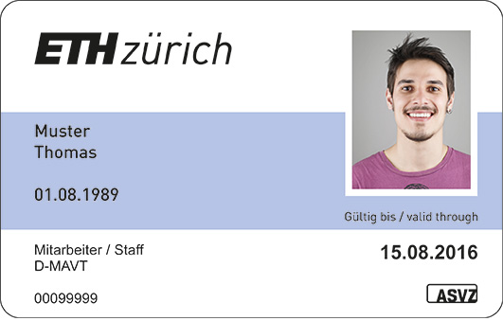

Git Pull/Push-Workflow
Hello my name is
JavaScript!
1. Pull
2. Ändern
.git
4. Push
3. Commit
ETH Git-Server
Lokales Repo
EBNF.txt

Slide 16
Git in Eclipse
Notes:
1 zu 1 Ablauf im Übungsblatt 1 durchspielen. Studierende können auch gleich auf eigenem Laptop mitmachen.
Evtl. auf Konzepte “Committen” und “Pushen” eingehen.

Slide 17
EBNF :)

Slide 18
Weshalb EBNF?
EBNF ermöglicht das Formalisieren der Syntax einer Sprache.

Slide 19
Formalisierung einer Sprache
Syntax
Beschreibt, welche Anordnungen von Wörtern erlaubt sind
Unabhängig von einer “sinnvollen” Bedeutung
+ “Der Mond scheint hell.”
+ “Der Ball liebt den Himmel.”
+ (23 + 6) * 2
+ 10 / 0
- “Gehen schreiben.”
- (23 + ) 2 *
Semantik
Definiert die Bedeutung einzelner Wörter und Sätze.
(23 + 6) * 2 = 58
EBNF

Slide 20
Formalisierung der Syntax einer einfachen Sprache
Der Hund bellt leise.
Pronomen + Subjekt + Verb + Adjektiv + Satzzeichen
Der
Die
Das
Erster Buchstabe gross
Alle Buchstaben klein
Alle Buchstaben klein
.
?
!

Slide 21
Anwendungen von EBNF in der Informatik
Definition der erlaubten Befehle in einer Programmiersprache
Beweis der Korrektheit eines Programms – macht mein Code was er machen soll?
Compiler – Übersetzen von Java in eine für Prozessoren lesbare Sprache (Assembly Code)

Slide 22
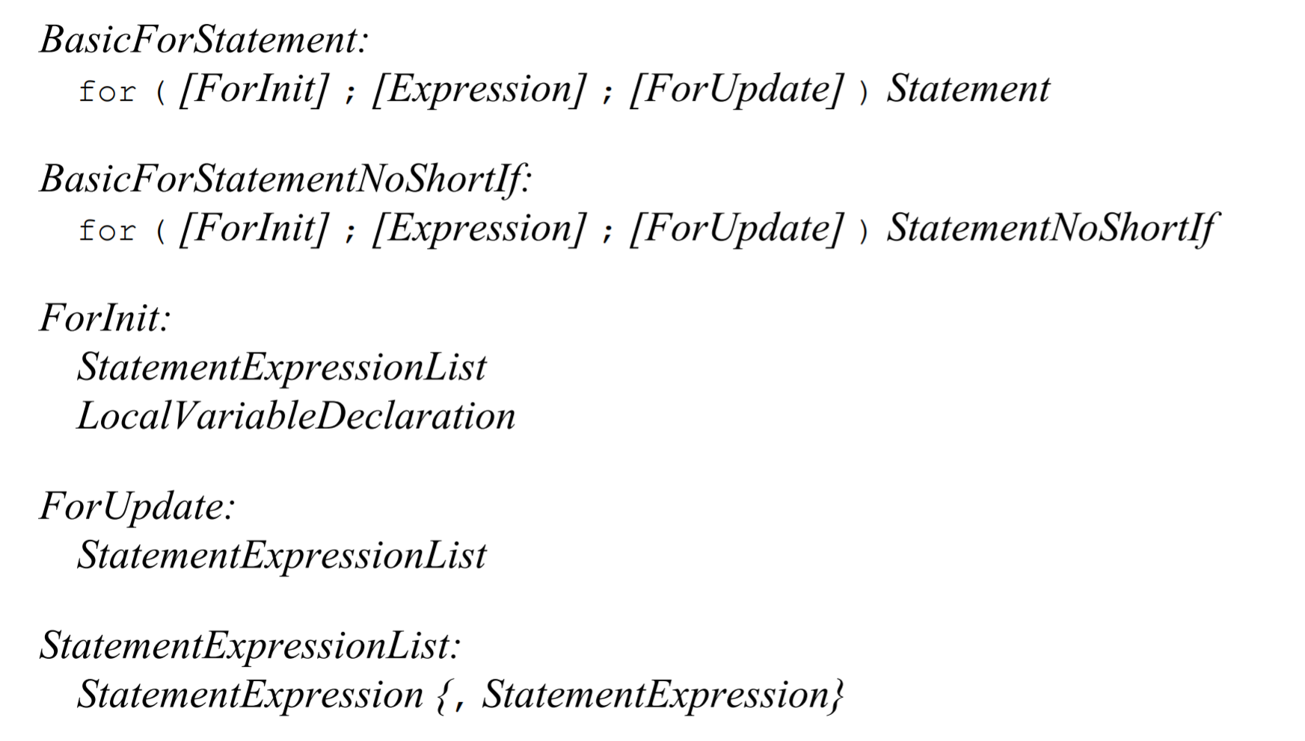
Definition eines for-Loops in Java

Slide 23

Aufgabe 4 a)
Notes:
Gemeinsam (an Tafel oder auf Beamer) lösen.
Ziel: alle Studierenden verstehen EBNF-Basics und können restliche Aufgaben selbstständig lösen.
Lösung:
<ungerade> <= 1 | 3 | 5 | 7 | 9
<gerade> <= 0 | 2 | 4 | 6 | 8
<geradezahl> <= [+ | -] {<gerade> | <ungerade>} <gerade>
Mehrere gleichwertige Lösungen zeigen.
Challenge: selbe Aufgabe ohne Wiederholung (mit Rekursion) lösen!

Slide 24
Wie finde ich eine passende EBNF-Beschreibung?
Starte mit der Beschreibung des Hauptsymbols.
Teile dieses Symbol auf, indem du neue Symbole verwendest.
Definiere erst jetzt diese neuen Symbole. Teile diese wenn nötig nochmals auf.

Slide 25

Aufgabe 4 b)
Notes:
Innerhalb von Ableitungen sind Klammern “()” manchmal nötig.
Lösung: abhängig von Grammar
<geradezahl>
[+ | -] {<gerade> | <ungerade>} <gerade> “ersetzen”
{<gerade> | <ungerade>} <gerade> “option nicht gewählt”
(<gerade> | <ungerade>) <gerade> “Wiederholung 1x”
<gerade> <gerade> “Auswahl ‘gerade’”
2 <gerade> “ersetzen”
2 8 “ersetzen”

Slide 26
Paritätstest
Einfache Fehlerkorrektur bei Daten im Binärformat (0 und 1)
Hinzufügen eines Bits, sodass die Anzahl 1 gerade ist:
EBNF-Beschreibung, welche alle korrekten Bitfolgen als legal erkennt?
001010
0
10011
1
Notes:
Hier ein paar weitere EBNF Aufgaben. Ihr müsst nicht genaue diese Aufgaben machen, aber macht ein paar mehr EBNF Aufgaben mit den Leuten.
Lösungen (keine Garantie auf Korrektheit):
<palindrom> <= [ 1<palindrom>1 | 2<palindrom>2 | 3<palindrom>3 | 4<palindrom>4 ]
<five> <= 0 + <five> | 1 + <four> | 2 + <three> | 3 + <two> | 4 + <one> | 5 + <zero> | 5
<four> <= 0 + <four> | 1 + <three> | 2 + <two> | 3 + <one> | 4 + <zero> | 4
<three> <= 0 + <three> | 1 + <two> | 2 + <one> | 3 + <zero> | 3
<two> <= 0 + <two> | 1 + <one> | 2 + <zero> | 2
<one> <= 0 + <one> | 1 + <zeron> | 0
<zero> <= 0 + <zero> | 0
Aufgabe 3 mit leading 0:
<oddEight> <= [+|-] <oddEight2>
<oddEight2> <= [<evenEight>] 8 [<evenEight>]
<evenEight> <= <noEight> | <oddEight2><oddEight2>
<noEight> <= (0 | 1 | 2 | 3| 4 | 5 | 6 | 7 | 9) [<noEight>]
Aufgabe 3 ohne leading 0:
<oddEight> <= [+|-] <oddEight2>
<oddEight2> <= [<evenEight>] 8 [<trailingEvenEight>]
<trailingOddEight> <= [<trailingEvenEight>] 8 [<trailingEvenEight>]
<evenEight> <= <noEight> | <oddEight2><trailingOddEight>
<trailingEvenEight> <= <trailingNoEight> | <trailingOddEight><trailingOddEight>
<noEight> <= (1 | 2 | 3| 4 | 5 | 6 | 7 | 9) [<trailingNoEight>]
<trailingNoEight> <= (0 | <noEight>) [<trailingNoEight>]

Slide 27
Noch Fragen?

Slide 28
Git auf der Kommandozeile

